Slide 1
2D横版闯关游戏--神祭 游戏汇报
咸鱼小组成员
黄广敬
陆一帆
江典达
陈泽宇

Slide 2
目录
A
app吸引力
B
游戏功能
C
测试
D
小组分工
E
用户调查分析

Slide 3
APP吸引力
APP吸引力，这是本小组思考良久的问题。
BUG越多，游戏越劣质，吸引力越大。

Slide 4
游戏功能
1：人物移动 怪物移动 人物技能 BOSS技能、行为动画 、特效
2：金币与收藏品的收集功能，商城购买功能。
3：剧情对话 界面跳转
4：音乐音效。
5：传送 陷阱 5种方块
6：死亡判定、通关判定、损血判定。
等

Slide 5
游戏开发工作量
（1）人物所有动作和技能。所有的移动中都是一帧帧图组成的，仅人物就有120左右张的图片，每张都需要PS制作
（2）关卡设计，关卡怪物，BOOS逻辑设计，BOOS动作制作。关卡设计和关卡测试占很大时间。
（3）设计迭代。所有设计都是考虑编程实现的设计，并不是所有的设计一开始就可以决定的，都是经过讨论和考虑的。
（4）剧情设计（忽略质量）
剧情设计改动也挺大的，剧情设计要符合关卡设计内容，需要处理意见分歧。

Slide 6
游戏开发工作量
（5）以上所有设计的实现。0基础游戏开发经验，学习占开发相当一部分时间。
比如人物跑步加速度取消，撞墙摩擦力取消。跳跃速度和动画匹配，技能释放时间距离与动画匹配，冷却时间。碰撞检测、关卡细节功能实现等等

Slide 7
测试
（1）单元测试
代码逻辑测试
（2）关卡合理性测试（模块测试）
对于关卡中细节测试，例如某些地方能否跳跃通过。
（3）人物测试（模块测试）
人物所有逻辑，移动、技能动画测试。

Slide 8
测试
（4）其他细节测试
金币、陷进、攻击逻辑、生命值、游戏商城逻辑测试
（5）整体测试
（6）用户测试
游戏的bug是相对来说比较难找的，所以许多大型游戏会开放公测。让用户来成为测试人员，大大减少工作量，而且一般会寻找出开发人员难以找到的bug

Slide 9
小组分工
黄广敬（凉凉的游戏设计总监）：游戏剧情对话设计，游戏人物动作技能设计，游戏背景音乐设计。PS图片制作。设计和实现的审核与调整。
陆一帆（大佬级别游戏设计副总监）：游戏关卡设计，怪物设计，游戏背景音乐音效设计。游戏关卡测试
江典达（核心工程师）：简单的设计实现，技能操作，特效细节调整，游戏关卡测试
陈泽宇（首席工程师）：核心功能逻辑实现，全部技术解决方案。

Slide 10
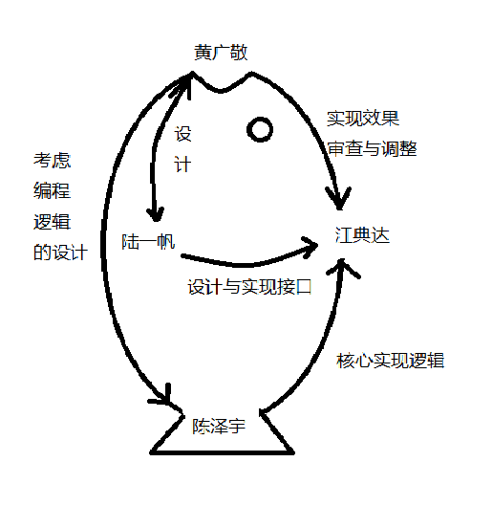
咸鱼小组分工

Slide 11
用户体验反映
（1）关卡设计难度过大
设计总监（组长）当初还认为难度太简单，为此还和设计副总监争论不休
（2）关卡内容不够丰富
关卡内容太丰富，工作量成倍增长

Slide 12
用户体验反映
（3）商城物品太少，过于简陋
这款游戏显然就是不用充值的游戏嘛
（4）故事剧情太狗血
（5）跳转画面，过渡画面粗糙
由于游戏过程中细节过多，这方面确实考虑不周到。
（6）游戏机制不够完善
这是由于试炼模式（无限收集金币）还没开放，导致不能无限尝试关卡，一旦金币为0，则无法继续游戏（重置游戏呗，怪你技术不好）。

Slide 13
THANK YOU
我把我对游戏的所有热情都献给了作业

